Slide 1
LA CONTRACCEZIONE
Adattato da
Dr.ssa Fabiola Giarin

Slide 2
CONTRACCEZIONE
= ostacolo al concepimento.
Indica l’insieme dei metodi utilizzati dalle coppie al fine di evitare che un’attività sessuale abituale o occasionale esiti in un concepimento indesiderato.

Slide 3
LA CONTRACCEZIONE
Per una donna, o per una coppia, la scelta di un metodo contraccettivo ha implicazioni sociali, culturali e religiose che riguardano la sessualità e la riproduzione: per questo motivo tale percorso deve affrontare gli intrecci psicologici-medici-educazionali che sono alla base di una scelta consapevole per l’utente che desidera poter regolare la propria fertilità.

Slide 4
LA CONTRACCEZIONE
È importante cercare di capire la donna o, più raramente, la coppia che si ha davanti e fare una proposta personalizzata.

Slide 5
Storia della contraccezione in Italia
1971
Abrogazione dell'articolo 553 del Codice Penale sull’uso e la propaganda degli anticoncezionali
1975
Approvazione della legge 405/1975 sui consultori familiari
1976
Abrogazione delle norme che non consentivano la vendita di contraccettivi in farmacia, legate a disposizioni sul divieto di registrazione di specialità medicinali e di presidi medico-chirurgici aventi indicazioni anticoncezionali

Slide 6
Contraccezione
Un buon contraccettivo deve avere dei requisiti:
Efficacia: cioè la garanzia che non si verifichino gravidanze indesiderate;
Innocuità: per chi la utilizza e per i concepiti dopo la sospensione del contraccettivo
Reversibilità: recupero della fertilità dopo la sospensione del contraccettivo
Praticità: semplicità d’uso e costo contenuto
Accettabilità psicologica e non interferenza col rapporto sessuale

Slide 7
LA CONTRACCEZIONE
METODI NATURALI
METODI ARTIFICIALI
Si basano sull’identificazione dei periodi fecondi femminili per praticare l’astinenza dai rapporti genitali
Fanno ricorso a mezzi chimici o meccanici per impedire il concepimento

Slide 8
METODI ARTIFICIALI
TEMPORANEI
PERMANENTI
Protezione limitata ad un breve arco di tempo (utilizzabili specificamente in occasione di un rapporto). Es: condom, diaframma.
Agiscono tutti i giorni del ciclo. Es: pillola, IUD.
Sterilizzazione tubarica
- Vasectomia

Slide 9
Efficacia del metodo contraccettivo
L'indice di Pearl è lo standard internazionale per valutare l'efficacia di un metodo contraccettivo.
Per il suo calcolo bisogna utilizzare i seguenti dati:
numero di gravidanze osservate nel periodo considerato
numero di cicli mestruali nei quali è stato utilizzato un determinato metodo contraccettivo.
Indice Pearl = numero di gravidanze x100 donne x 13 mesi__ numero di cicli mestruali valutati
Minore è questo valore più elevata è l'efficacia del metodo contraccettivo.

Slide 10
I CONTRACCETTIVI ORMONALI
Pillola estro-progestinica
Anello vaginale
Cerotto transdermico
Pillola solo progestinica
Impianto sottocutaneo
Spirale medicata

Slide 11
LA PILLOLA ESTRO-PROGESTINICA
= COMBINAZIONE DI ESTROGENO+PROGESTINICO con dosaggi e schemi variabili tra le diverse formulazioni
MECCANISMI D’AZIONE:
Blocco dell’asse ipotalamo-ipofisario e, conseguentemente, dell’ovulazione (meccanismo principale)
Ispessimento del muco cervicale
Inattivazione endometriale
VIE DI SOMMINISTRAZIONE:
Per os
Per via transdermica
Per via vaginale
Per via sottocutanea
Intrauterina

Slide 12
LA PILLOLA ESTRO-PROGESTINICA
Pillola monofasica - Mantiene inalterato il suo dosaggio ormonale per tutta la durata del ciclo.
Pillola bifasica - Cerca di mimare l'andamento del ciclo mestruale, quindi, i dosaggi dell’estrogeno e del progestinico non sono costanti: nei primi 7 giorni è più alto il dosaggio estrogenico, nei 15 giorni successivi è più elevato quello progestinico.
Pillola trifasica - In questo caso si è cercato di affinare ulteriormente la vicinanza al ciclo fisiologico, creando tre diversi dosaggi di estrogeno e di progestinico. L'estrogeno è basso per i primi 6 giorni, più alto nei successivi 5, per poi ritornare ai livelli di partenza negli ultimi 10. Il progestinico, invece, incrementa costantemente nelle tre fasi di dosaggio.
INDICE DI PEARL: 0.3
>>

Slide 13
LA PILLOLA ESTRO-PROGESTINICA
21 giorni + 7
Si prendono 21 compresse di seguito e poi si sospende per una settimana. Durante questa settimana si presenta una emorragia da sospensione similmestruale. Dopo sette giorni si ricomincia a prendere la pillola, indipendentemente dalla fine dell'emorragia da sospensione. Seguono questo schema quasi tutte le pillole monofasiche e trifasiche, ad eccezione di alcune a bassissimo dosaggio di estrogeno.
22 giorni + 6
Questo è lo schema utilizzato dalle pillole bifasiche. A parte il cambiamento del numero di giorni, valgono le stesse regole dello schema 21+7.
24 giorni + 4
Alcune pillole a più basso contenuto di estrogeno prevedono la somministrazione per 24 giorni anziché 21. Nella confezione, in realtà, sono contenute anche 4 pillole "placebo", con l'intento di aumentare la compliance al trattamento.
>>

Slide 14
CONDIZIONI CHE POSSONO RIDURRE L’EFFICACIA CONTRACCETTIVA DELLA PILLOLA
Dimenticanze
Vomito nelle 2 ore successive all’assunzione
Diarrea nelle 10 ore successive all’assunzione
Uso concomitante di farmaci:
- alcuni antibiotici (soprattutto penicilline, macrolidi, cotrimoxazolo, tetracicline…)
- alcuni antiepilettici
- alcuni psicofarmaci
- immunosopressori
- vitamina C (a dosaggi > 1gr/die)
- Hypericum Perforatum (è un fitofarmaco; l’effetto può persistere per oltre 2 settimane dall’interruzione del trattamento)
- Succo

Slide 15
ANELLO VAGINALE (nome commerciale: NUVA RING)
Anello in materiale (etilene vinilacetato) atossico e biocompatibile: non provoca alcuna reazione da corpo estraneo rimanendo a contatto, anche per lungo periodo, con un tessuto corporeo.
Rilascia in modo costante e graduato gli ormoni contenenti (estrogeno e progestinico), che vengono prontamente assorbiti dall’epitelio vaginale (=salta il metabolismo epatico)
Viene inserito dalla donna: accosta i bordi dell’anello e lo introduce delicatamente in vagina e, poiché non si tratta di un metodo di barriera, il posizionamento non risulta critico per la sua efficacia.
Diametro di circa 5 cm. , flessibile e morbido.

Slide 16
ANELLO VAGINALE
Il primo anello si inserisce ENTRO il quinto giorno del ciclo.
Resta in sede per 21 giorni.
Viene poi rimosso per 7 giorni, durante i quali si avrà l’emorragia da privazione (=mestruazione)
La durata di 1 dispositivo è di 1 ciclo.
Può essere rimosso in occasione dei rapporti, ma non per più di 3 ore.

Slide 17
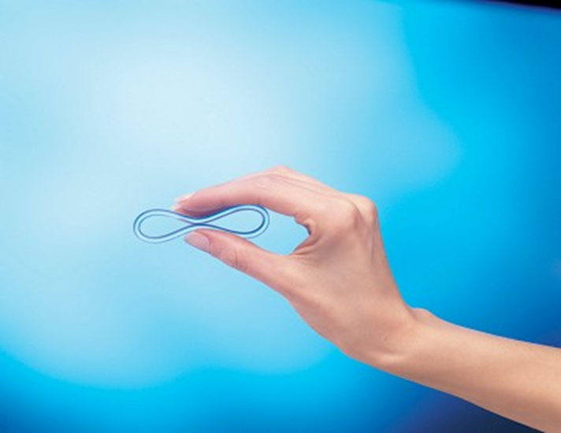
ANELLO VAGINALE
Indice di Pearl: inferiore a 0.65
Buon controllo del ciclo
Sanguinamento irregolare raro
(2,6%-6,4% dei cicli valutabili)
Ben tollerato e ben accettato dalle utilizzatrici e dai loro partner (soltanto il 5% dei partner si è opposto al suo uso)
>>

Slide 18
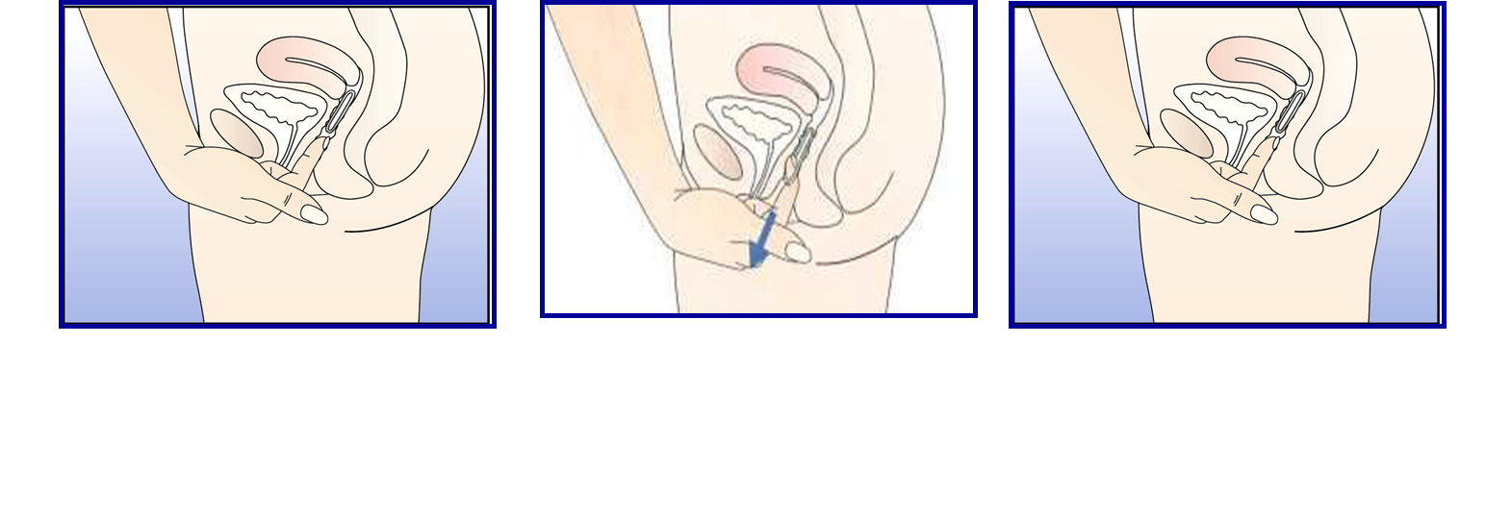
ANELLO VAGINALE 3 settimane di utilizzo continuativo 1 settimana libera dall’anello 1 anello per ogni ciclo

Slide 19
ANELLO VAGINALE
EFFETTI COLLATERALI:
Leucorrea
Sensazione di corpo estraneo durante i rapporti (si può togliere fino a 3 ore)
RISPETTO ALLA PILLOLA :
Minor incidenza di cefalea e nausea
Ridotto incremento ponderale
Mantiene l’efficacia contraccettiva anche in caso di vomito o diarrea
Valida alternativa in caso di intolleranza al lattosio
I livelli ematici ormonali non hanno fluttuazioni fra picchi e minimi che accompagnano la singola assunzione quotidiana

Slide 20
CEROTTO TRANSDERMICO (nome commerciale: EVRA)
Dispositivo a rilascio transcutaneo di estrogeni e progestinico
Rilascia in modo costante e graduato gli ormoni contenenti (estrogeno e progestinico)(= salta il metabolismo epatico)
Forma quadrangolare, lato di circa 4 cm.
Testato per resistere all’acqua (ma non alle creme oleose)
Viene applicato dalla donna
Indice di Pearl 0.99

Slide 21
CEROTTO TRANSDERMICO
Il sistema deve essere applicato il primo giorno del ciclo.
Si tiene per 7 giorni.
Lo si sostituisce 1 volta alla settimana per 3 settimane consecutive.
Poi si fanno 7 giorni di sospensione, durante i quali avviene l’emorragia da privazione (=mestruazione)
Attenzione a NON usare creme o cosmetici nelle zone circostanti.

Slide 22
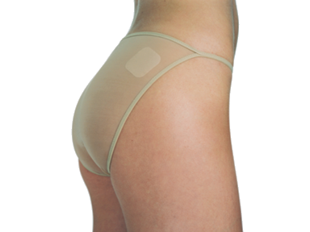
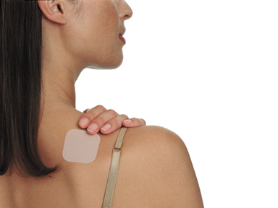
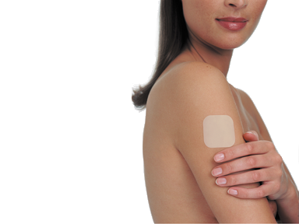
CEROTTO TRANSDERMICO
Il cerotto può essere applicato in quattro diverse sedi anatomiche* con risultati equivalenti: sulla natica, l'addome, la parte alta esterna del braccio o la parte superiore del tronco. Non può essere applicato, invece, sul seno.
Natiche
Schiena
Addome
Braccio
*Abrams LS, Skee DM, Natarajan J, Wong FA. Fertil Steril 2002;77 (suppl.2): 3S-12S
*Abrams LS, Skee DM, Natarajan J, Wong FA. Br J Clin Pharmacol 2001; 41:1232-7
>>

Slide 23
CEROTTO TRANSDERMICO
EFFETTI COLLATERALI:
Lieve irritazione cutanea nell’area circostante il sito di applicazione
Non sempre ottimale controllo del ciclo
RISPETTO ALLA PILLOLA:
Maggior tensione mammaria
= Nausea e cefalea
Ritenzione idrica variabile
Mantiene l’efficacia contraccettiva anche in caso di vomito o diarrea
Valida alternativa in caso di intolleranza al lattosio
I livelli ematici ormonali non hanno fluttuazioni fra picchi e minimi che accompagnano la singola assunzione quotidiana
! Non idoneo per donne obese: si potrebbe verificare un «sequestro» di parte degli estrogeni nel tessuto adiposo.

Slide 24
CONTRACCEZIONE ESTRO-PROGESTINICA effetti collaterali più comuni
Ritenzione idrica (variabile, non costante)
Cefalea (generalmente nei giorni di sospensione)
Riduzione della libido (meno frequente con le trifasiche)
Modificazioni del tono dell’umore (meno frequente con le trifasiche)
Secchezza vaginale (con i dosaggi più bassi)
Spotting intermestruale
Tensione mammaria
Alterazioni della coagulazione

Slide 25
CONTRACCEZIONE ESTRO-PROGESTINICA vantaggi
Elevata efficacia contraccettiva
Semplicità di assunzione
Ripristino immediato della fertilità dopo la cessazione dell’assunzione
Miglioramento del controllo del ciclo mestruale: regolarità del ciclo, flusso controllato, dolore
Elimina la sindrome premestruale
Riduce l’incidenza di cisti ovariche
Migliora l’acne
Riduce il rischio di carcinoma ovarico, endometriale e del colon-retto (dopo 8 aa. di utilizzo continuativo)
Riduce il rischio di malattie benigne della mammella, di miomi uterini, di endometriosi

Slide 26
Controindicazioni EstroProgestinici
Assolute
trombosi arteriose o venose presenti o pregresse
disturbi cardiovascolari
difetti della coagulazione
neoplasie estrogeno-dipendenti (K mammella)
malattie epatiche severe
emorragie vaginali di origine sconosciuta
ipersensibilità ai componenti dei CO
Relative
obesità, ipertensione
- Fumo (>15 sig/die o qualsiasi se >35 aa)
diabete, dislipidemia
aritmie cardiache
emicrania
depressione
epilessia
anamnesi familiare di K mammario
epatopatie
malattie autoimmuni (LES, M.di Crohn
anemia a cellule falciformi

Slide 27
CONTRACCEZIONE ESTRO-PROGESTINICA
La SOSPENSIONE PERIODICA degli EP non mantiene più la sua validità: non poggia su alcun fondamento scientifico ed espone al rischio di una gravidanza indesiderata.
Va quindi tenuta in considerazione solo su decisione della donna o in presenza di elementi clinici o di laboratorio che configurino una controindicazione assoluta o relativa all’uso della pillola.

Slide 28
PILLOLA CON SOLO PROGESTINICO (POP) (nome commerciale: CERAZETTE)
Pillola a base di solo progestinico.
Attività prevalentemente sul muco cervicale e sull’endometrio
Blocco dell’ovulazione.
Efficacia contraccettiva sovrapponibile a EP
Si assume 1 cf al giorno in modo CONTINUATIVO

Slide 29
TARGET di donne a cui proporre POP
Donne che NON VOGLIONO o NON POSSONO assumere estrogeni
Donne in ALLATTAMENTO (nessuna influenza sulla qualità e quantità del latte; nessun effetto sulla crescita del lattante)

Slide 30
EFFETTI COLLATERALI
L’incidenza degli effetti collaterali ( tensione mammaria, cefalea, nausea) è più bassa di quella osservabile con gli EP.
La percentuale di donne che sospendono il trattamento a causa degli effetti collaterali è il 10% circa: soprattutto per lo scarso controllo del ciclo (perdite di sangue intermestruali, cicli imprevedibili)

Slide 31
IMPIANTO SOTTOCUTANEO (nome commerciale: NEXPLANON)
È un bastoncino morbido e flessibile che viene inserito sotto la pelle del braccio dal Ginecologo
Lungo 4 cm. e spesso 2 mm.
Non contiene estrogeni, ma solo progestinico
Rilascia in modo graduato e controllato l’ormone, che viene assorbito direttamente (salta il metabolismo epatico)
Dura 3 anni
E’ un metodo discreto: nella maggior parte dei casi non si vede dopo l’inserimento, ma si può sentire tramite palpazione del punto in cui è stato inserito
Efficacia > 99%: è uno dei metodi contraccettivi oggi più efficaci

Slide 32
IMPIANTO SOTTOCUTANEO
INSERIMENTO E RIMOZIONE
Viene inserito attraverso una piccola incisione eseguita ambulatoriamente da un Ginecologo.
Per ridurre il fastidio in fase di inserimento e rimozione, viene somministrato un blando anestetico locale.
Per rimuoverlo, si pratica nuovamente un piccola incisione cutanea da cui si estrae il dispositivo.

Slide 33
IMPIANTO SOTTOCUTANEO
FUNZIONA ATTRAVERSO 2 AZIONI:
1: blocca l’ovulazione
2: rende più spesso il muco della cervice uterina, che agisce così come una barriera evitando che gli spermatozoi possano raggiungere l’ovulo e fecondarlo.
È REVERSIBILE:
Se in qualunque momento si cambia idea, l’impianto può essere rimosso. La normale condizione di fertilità preesistente tornerà entro poche settimane dalla rimozione. Nel 90% dei casi l’ovulazione torna entro 3 settimane.

Slide 34
IMPIANTO SOTTOCUTANEO
EFFETTI COLLATERALI:
Cambiamenti nelle caratteristiche del ciclo mestruale
Tensione mammaria
Aumento di peso
Acne (raramente)
LIMITI:
Costo (ticket 164 E + costi applicazione e rimozione)
Scarsa maneggevolezza (deve essere inserito e rimosso da personale Medico)

Slide 35
IMPIANTO SOTTOCUTANEO
VANTAGGI:
Mantiene l’efficacia contraccettiva anche in caso di vomito o diarrea
Elevata efficacia
Lunga durata
Discrezione
Non problemi in caso di malassorbimento o intolleranza al lattosio

Slide 36
IUD medicato al levonorgestrel nome commerciale: MIRENA € 242,00 5 anni JAYDESS € 217,00 3 anni
È un sistema a lento rilascio intrauterino di levonorgestrel.
Il progestinico agisce SOLAMENTE a livello endouterino, assottigliando significativamente l’endometrio.
Ha una duplice azione:
- contraccettiva
terapeutica (in caso di flussi mestruali abbondanti)

Slide 37
Contraccezione ormonale e
benefici non contraccettivi
Dismenorrea
Acne
Dolore in occasione dell’ovulazione
Dolore pelvico da endometriosi
Cisti ovarica funzionale
Prevenzione cancro endometrio, ovaio, colon
Riduzione di patologie benigne della mammella
Prevenzione e terapia di Abnormal Uterine Bleeding (AUB) metroraggie anomale
Prevenzione dell’osteoporosi

Slide 38
Cosa vogliono le italiane d’età compresa tra i 20 e 30 anni? Secondo una ricerca internazionale una su due sceglierebbe un metodo “fit & forget”.
I motivi sono:
praticità del metodo (non devi ricordartelo)
serenità nel non doversi “preoccupare” della contraccezione tutti i giorni
l’innovazione offerta da questi dispositivi
nella scelta del contraccettivo le ragazze danno un valore di importanza 8,4 (in una scala da 1 a 10) alla riduzione degli effetti collaterali (come l’aumento di peso) e 8,3 al fatto che agisca localmente
la grande maggioranza ascolta le raccomandazioni del ginecologo e solo l’8% si affida a internet

Slide 39
I METODI DI BARRIERA
PRESERVATIVO
PRESERVATIVO FEMMINILE
(DIAFRAMMA)
CAPPUCCIO CERVICALE

Slide 40
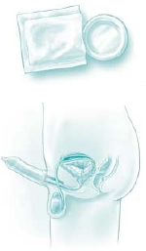
PRESERVATIVO (Condom)
Ottima efficacia contraccettiva e nella protezione dalle Malattie Sessualmente Trasmesse.
È fondamentale che il preservativo venga applicato all'inizio del rapporto, prima di introdurre il pene in vagina, in fase erettiva e non poco prima dell'eiaculazione.
Il pene deve essere retratto dalla vagina prima che si riduca di volume tenendolo alla base.
Il lattice di cui è costituito può provocare delle allergie.
Il preservativo può rompersi e ridurre la sensibilità.
Indice di Pearl: 7-15%
>>

Slide 41
PRESERVATIVO (CONDOM)
Dà una protezione molto alta nei confronti delle malattie sessualmente trasmissibili (Gonorrea, Chlamydia Trachomatis, epatiti, HIV,,Herpes virus, Papilloma virus…)
Sembrerebbe che solo il 25% dei profilattici presenti sul mercato sia testato in maniera idonea.
Il Latex può essere danneggiato da formulazioni topiche (ad esempio ovuli, creme vaginali, ecc.).

Slide 42
Preservativo femminile
È una guaina di poliuretano da inserire in vagina e srotolare fino all’esterno sulla vulva prima del rapporto sessuale.
È scarsamente utilizzato.

Slide 43
Guida all’utilizzo dei contraccettivi di barriera Preservativo
OMS
IN CASO DI RISCHIO PER MST O HIV SI RACCOMANDA L’USO DEL PRESERVATIVO IN ASSOCIAZIONE A UN’ALTRA METODICA CONTRACCETTIVA.
LA CONTRACCEZIONE DI BARRIERA NON È APPROPRIATA PER LE DONNE IN CUI LA GRAVIDANZA COMPORTA UN RISCHIO DI VITA.
L’EFFICACIA DELLA CONTRACCEZIONE DI BARRIERA È STRETTAMENTE LEGATA A UN UTILIZZO REGOLARE E CORRETTO.

Slide 44
OMS
I METODI DI BARRIERA NON TROVANO CONTROINDICAZIONI LEGATE A PATOLOGIE NEUROLOGICHE NE’ TANTOMENO VENGONO CONDIZIONATI DA PATOLOGIE DELL’APPARATO GENITALE O GASTROINTESTINALE
IL GOLD STANDARD RELATIVO ALL’USO DEI METODI DI BARRIERA RIMANGONO LE PATOLOGIE DI NATURA INFETTIVA A CARICO DELL’APPARATO GENITALE (MST/HIV)
L’UNICA INTERAZIONE DEGNA DI SEGNALAZIONE È L’ALLERGIA AL LATTICE

Slide 45
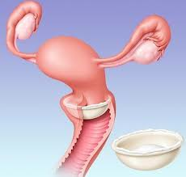
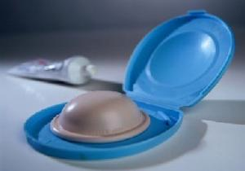
Diaframma
Cappuccio di gomma a forma di cupola, sotteso da un anello metallico flessibile
Misure prese dal Medico
Inserito dalla paziente a ridosso della cervice prima del coito – deve rimanere per almeno 6-8 ore
Da associare all’uso di crema spermicida
INDICE di PEARL: 4-35 (senza spermicida)

Slide 46
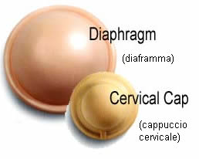
Cappuccio cervicale
Cappuccio di gomma a forma di cupola simile al diaframma
Inserito dalla paziente prima del coito a livello della cervice almeno 20’ prima
Può rimanere per 48 h
Da associare all’uso di crema spermicida
INDICE di PEARL: 4-35 (senza spermicida)

Slide 47
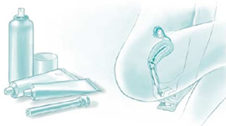
SPERMICIDI
Agenti chimici in grado di inattivare gli spermatozoi e di impedirne il movimento.
Sono disponibili in più di una forma farmaceutica: ovuli, crema, schiuma, gelatina, candelette, spray.
La maggior parte sono tensioattivi e alterano la membrana cellulare dello spermatozoo.
Si ottiene un migliore effetto contraccettivo se utilizzati in associazione ad un metodo di barriera.
>>

Slide 48
SPERMICIDI
Gli studi in vitro hanno dimostrato che il nonoxinolo-9 è selettivamente tossico nei confronti dei lattobacilli.
In vivo la flora vaginale sembra ristabilirsi dopo 24 h senza comparsa di patogeni.
L'uso di spermicidi potrebbe svolgere un’azione irritante sulla mucosa vaginale favorendo la trasmissione del virus HIV.
Non più in commercio in Italia.
Indice di Pearl: 7-25%

Slide 49
METODI NATURALI
Coito interrotto
Metodi contraccettivi naturali
- metodo del muco cervicale (Billings)
temperatura basale
metodo sintotermico (Roetzger)
- metodo Ogino-Knaus

Slide 50
COITO INTERROTTO
Si tratta di interrompere il coito prima dell'eiaculazione.
Vantaggi
Nessuna pianificazione del rapporto
Non è costoso
Utilizzabile quando non è disponibile nessun altro metodo
Svantaggi
Poco affidabile; tra l'altro richiede un'elevata dose di autocontrollo
Interferisce con il piacere sessuale
Può essere difficile determinare con esattezza il momento dell'eiaculazione
Non protegge dalle malattie a trasmissione sessuale
Indice di Pearl: 10-20% nelle condizioni più favorevoli

Slide 51
TEMPERATURA BASALE
La premessa biologica di questo metodo è l'effetto termogenetico del progesterone: dopo l’ovulazione l’incrementata produzione di progesterone provoca un aumento della temperatura basale.
Misurazione della temperatura al mattino prima di alzarsi attraverso specifici termometri per via orale, anale o vaginale.
L'ovulazione si considera avvenuta quando la temperatura basale sale di 0,3-0,5 °C.
Considerati “non fertili” i giorni dal 3° dopo il rialzo termico al 4° post-mestruale.
Ci si deve astenere dai rapporti sessuali da 3 giorni prima a 3 giorni dopo l'aumento della temperatura.
>>

Slide 52
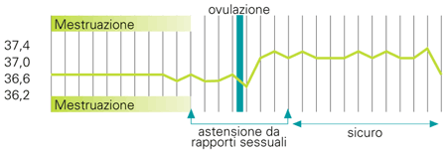
TEMPERATURA BASALE
Svantaggi
Necessità di programmare i rapporti
Totalmente inaffidabile in caso di mancata ovulazione
Totalmente inaffidabile in caso di malesseri o malattie
Scarsa affidabilità globale
Impossibilità di prevedere con certezza il momento dell’ovulazione
Indice di Pearl: 8-15%

Slide 53
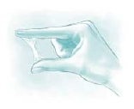
Metodo del muco cervicale (Billings)
Caratteristiche
Osservazione della consistenza del muco cervicale: in prossimità dell'ovulazione diventa più abbondante, fluido, elastico e può essere stirato in lunghi filamenti
“Periodo fertile” dall’inizio della produzione a 4 giorni dopo il giorno di picco
Comporta la necessità di astensione dai rapporti sessuali nel periodo fertile
Svantaggi
Necessità di programmare i rapporti
Il muco può subire variazioni anche per cause diverse dall'influsso ormonale (ad esempio infezioni)
Scarsa affidabilità, soprattutto perché il muco, prima dell’ovulazione, può non dare segni rilevanti di modificazione
Indice di Pearl: 15-32% secondo le casistiche.

Slide 54
METODO SINTOTERMICO
Questo Metodo si basa sulla combinazione dei vari segni di fertilità: il muco cervicale, la temperatura basale e le modificazioni della cervice uterina. Richiede l'osservazione di tutti questi indicatori e la loro fedele e corretta registrazione su un'apposita scheda. Attraverso tale scheda giorno per giorno è possibile individuare l'andamento del muco, della temperatura e della cervice uterina. Essendo diversi i segni che il metodo prende in esame, l'uno aiuta l'interpretazione dell'altro così che la donna può avere a disposizione almeno due segni per identificare l'inizio della fertilità ed almeno due per individuarne la fine.
Deve essere appreso con l’aiuto di una insegnante
Indice di Pear .43% (da 1 studio!!!!)

Slide 55
METODO SINTOTERMICO
Il periodo fertile secondo il metodo inizia il giorno della prima comparsa di muco sui genitali esterni (non dentro la vagina!). Durante tale giorno sono solitamente ravvisabili anche le prime modificazioni della cervice uterina che diventa più soffice, più alta e dall'orifizio un po' più aperto rispetto al giorno precedente di sterilità. Nei giorni successivi sia il muco cervicale sia la cervice uterina subiscono modificazioni graduali fino a raggiungere un quadro di piena fertilità: il muco si presenta particolarmente fluido, trasparente e filante e la cervice uterina diviene particolarmente soffice, molto alta in vagina e del tutto aperta. Il giorno in cui sia il muco che la cervice presentano queste caratteristiche di massima fertilità, è considerato il giorno del picco dei sintomi, ossia il giorno di massima fertilità, quello più prossimo all'ovulazione. La temperatura basale misurata dalla donna ogni giorno presenta, fino al giorno del picco degli altri due segni, un andamento basso. È subito dopo il giorno del picco che solitamente si innalza di almeno un decimo di grado e rimane alta fino al giorno in cui compare la mestruazione successiva. Dopo tre giorni di temperatura alta, successivi al giorno del picco degli altri sintomi, si considera terminato il periodo fertile. Individuato l'inizio e la fine del periodo fertile attraverso l'interpretazione combinata dei segni e sintomi di fertilità, la coppia che desidera evitare o rinviare una gravidanza sa che in tale periodo deve astenersi dai rapporti sessuali.

Slide 56
METODO OGINO-KNAUS
Come funziona?
Valutazione personalizzata del periodo fertile
Si basa sul presupposto che l’ovulazione avvenga il 14° giorno antecedente l'inizio della mestruazione successiva. Ipotizzando una durata massima della vita degli spermatozoi di 5 giorni, se ne deduce una durata del periodo fertile dal 9° al 19° giorno del ciclo
I cicli devono essere regolari
Maggiore è la variabilità del ciclo maggior è il numero di giorni in cui la coppia deve astenersi dai rapporti
Il giorno dell’ovulazione può variare
Indice di Pearl: 26-40%
>>

Slide 57
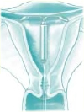
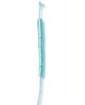
IUD - dispositivo intra-uterino
Consiste nell’inserimento nell’utero di un piccolo dispositivo di plastica parzialmente rivestito di rame o di progestinico
La spirale interferisce con la motilità degli spermatozoi. L'effetto spermicida è mediato da una flogosi sterile dell'endometrio e da una maggiore concentrazione degli ioni di rame
La reazione infiammatoria sterile creata dal corpo estraneo IUD crea un ambiente ostile all’impianto della cellula uovo eventualmente fecondata.
! Non impedisce la fecondazione!
Sostituzione solo dopo 3-5 anni
Non è necessario alcun intervento preparatorio prima del rapporto sessuale
>>

Slide 58
OMS
IUD - dispositivo intra-uterino
Viene inserito dal Ginecologo, in condizioni di sterilità.
Si preferisce far precedere l’inserimento da un tampone vagino-cervicale completo: riduce il rischio di PID (Pelvic Inflammatory Desease).
Più spesso utilizzato da donne che hanno già partorito (minor rischio di dismenorrea); non è la prima scelta nelle ragazze giovani.
Nessuna variazione del peso corporeo.
L’utilizzo di dispositivi intrauterini non interferisce con patologie endocrine quali diabete o distiroidismi né con problematiche gastroenterologiche o ematologiche o ipertensive.

Slide 59
IUD E MST
L’utilizzo di IUD non modifica il rischio delle più comuni infezioni vulvovaginali (VVC, VB e Trychomonas vaginalis) se vengono mantenute le necessarie attenzioni e precauzioni.
L’uso di IUD sembra associato con un aumentato rischio di acquisizione di PID solo al momento dell’inserzione o in relazione a una maggiore incidenza, tra le utilizzatrici, dei fattori di rischio per l’acquisizione di MST.

Slide 60
IUD - dispositivo intra-uterino
Potenziali effetti avversi
Spotting
Aumento quantità flusso mestruale (rame) -> anemia
Dislocamento del dispositivo
Lieve aumento dismenorrea (+++ rame)
Espulsione spontanea (5-25% nei primi 3 mesi)
Maggiore il rischio di gravidanza extrauterina e aborto settico
Pericolo di perforazione uterina
Infezioni acute degli organi genitali interni
Indice di Pearl: 1-2,5%
>>

Slide 61
CONTRACCEZIONE E FASI DELLA VITA
PERIMENOPAUSA: - PRESERVATIVO => ok
- IUD => ok
- EP => ok, ! Controindicazioni!
Ma importante effetto terapeutico: accompagnano in modo equilibrato alla menopausa.
- METODI NATURALI => difficilmente applicabile per irregolarità ciclo
POST PARTUM: - PRESERVATIVO => ok
- IUD => ok
- EP => ok, ma con solo progestinico in allattamento. Se non allatta, inizio dopo almeno 3 settimane dal parto.
- METODI NATURALI => poco affidabili

Slide 62
CONTRACCEZIONE E FASI DELLA VITA
POST ABORTO: non problemi particolari: i metodi contraccettivi possono essere tutti ugualmente praticati nel rispetto di ogni singolo caso.
DIABETE: - PRESERVATIVO => ok
- IUD => ok
- EP => con molta prudenza (in assenza di complicanze), preferibile utilizzare quelli con solo progestinico.
IPERLIPIDEMIE: EP sconsigliati
IPERTENSIONE: EP sconsigliati
FUMO ed ETA’ > 35 aa.: EP sconsigliati
EMICRANIA: se con aura: EP sconsigliati
senza aura: ok, ma monitorare il disturbo

Slide 63
STERILIZZAZIONE TUBARICA

Slide 64
STERILIZZAZIONE TUBARICA
IRREVERSIBILE
Comporta l’interruzione della comunicazione tra cavità uterina e le tube impedendo così l’incontro tra spermatozoi e cellula uovo.
A) sezione chirurgica delle tube (via laparoscopica)
B) posizionamento di microprotesi che occludono le tube nella loro porzione prossimale (via isteroscopica).
Si propone solo dopo aver già avuto gravidanze, qualora vi siano difficoltà ad accettare metodi reversibili e/o per motivi di salute che un’eventuale gravidanza potrebbe complicare.

Slide 65
VASECTOMIA
= legatura e sezione dei dotti deferenti
IRREVERSIBILE, anche se possibile ricanalizzazione chirurgica con percentuale di successo del 60%
Il dotto deferente (o vaso deferente o canale deferente) è parte dell’apparato genitale maschile. In condizioni fisiologiche, ogni individuo possiede due dotti deferenti: vasi muscolari (circondati da muscolatura liscia) che collegano gli epididimi destro e sinistro ai dotti eiaculatori per veicolarvi lo sperma. Ognuno di questi dotti è lungo circa 30 centimetri. La muscolatura liscia della parete del dotto si contrae di riflesso, promuovendo lo spostamento in avanti dello sperma. Lo sperma viene così trasferito dal dotto deferente alla vescicola seminale. La vasectomia causa azoospermia nel 90% dei casi.

Slide 66
LA CONTRACCEZIONE
E’ importante l’EMPATIA che deve legare il Medico alla Donna: da questo può derivare l’opportuna gestione del singolo caso, senza cadere nella tentazione generalizzatrice, spesso legata anche alla scarsità di tempo disponibile.
La Paziente dovrà pertanto sfruttare le competenze del Medico per fare INSIEME le scelte appropriate.
Bisogna osservare contemporaneamente sia il beneficio da procurare alla paziente, sia il suo consenso verso il concetto di BENESSERE individuato da ella stessa e dal partner, anche se non sempre il maggior benessere dal lato clinico corrisponde alle loro preferenze.

Slide 67
CONTRACCEZIONE
Scegli TU è il programma di informazione sulla contraccezione pensato e coordinato dalla Società Italiana di Ginecologia ed Ostetricia (SIGO):
www.sceglitu.it

Slide 68
CONTRACCEZIONE D’EMERGENZA
E’ un metodo di prevenzione secondaria, da utilizzare per ridurre il rischio di gravidanza se un metodo fallisce o viene dimenticato
Non ha effetti su una gravidanza in corso
E’ efficace se utilizzato nei tempi corretti
Per le donne maggiorenni è reperibile in farmacia senza ricetta
Oggi sono comunemente utilizzati tre metodi di contraccezione emergenza: lo IUD al rame (IUD-Cu), il levonorgestrel (LNG), l’ulipristal acetato (UPA).
Per LNG e UPA non è necessaria ricetta medica.

Slide 69
Lo IUD-Cu è utilizzato a questo scopo già dagli anni ’80, pratica non molto diffusa, soprattutto in Italia. Se utilizzato fino a cinque giorni dal rapporto sessuale presunto fecondante la sua sicurezza è molto elevata e sfiora il 100%. La sua azione è legata a modificazioni endometriali non favorenti l’annidamento e alla spermio tossicità del rame. Va utilizzato come seconda scelta se vi sono stati più rapporti sessuali a rischio, se sono passate più di 72 ore dal rapporto, se la donna vuol poi usare lo IUD come contraccezione di lungo periodo, se è stata vomitata una contraccezione emergenza per via orale. Il suo grande vantaggio è che può essere lasciato in utero per un lungo periodo, anche fino a 10 anni, se la donna lo desidera. Il suo svantaggio e’ quello di dover cercare un ginecologo che lo inserisca tempestivamente.

Slide 70
Il levonorgestrel (LNG) è un progestinico derivato dal 19 nor testosterone, utilizzato a questo scopo già negli anni ‘80 in Ungheria. Ma è alla fine degli anni ‘90 che il suo uso diviene noto a livello mondiale attraverso una serie di studi e di pubblicazioni della OMS. La sua efficacia è molto elevata, con pochi fenomeni collaterali. In Italia è entrato in commercio nel 2000. E’ in commercio sotto forma di una compressa da 1500 mg, che va assunta una tantum, il prima possibile dopo un rapporto sessuale. Il massimo utilizzo consigliato è entro 48-72 ore da quel rapporto, ma la sua efficacia si riduce progressivamente tanto più ci allontaniamo dal momento del rapporto.
La sua azione è legata alla capacità di bloccare e posticipare l’ovulazione, fino ai primi giorni della finestra fertile (che però è imprevedibile).
Non ha effetti su una gravidanza in corso, né sull’impianto dell’embrione.

Slide 71
L’ulipristal acetato (UPA) è un agente agonista antagonista progestinico, modulatore selettivo dei recettori del progesterone. È anch’esso un derivato del 19 nor testosterone. Viene utilizzato sotto forma di una compressa da 30 mg, da assumersi una tantum il prima possibile dopo un rapporto sessuale ritenuto a rischio. Il suo utilizzo si accompagna a fenomeni collaterali pressoché nulli.
La sua azione è legata alla capacità di bloccare e posticipare l’ovulazione fino a un momento più tardivo di quanto sia capace di fare il levonorgestrel, cioè fino in fase follicolare avanzata (ma non dopo l’ovulazione), ed è per questo che la sua efficacia è molto più alta. Assunto entro 24 ore dal rapporto a rischio è 3 volte più efficace del levonorgestrel, mentre se viene assunto entro 72 ore esso risulta 2 volte più efficace del levonorgestrel.
L’ulipristal acetato non ha effetti su una gravidanza in corso, né sull’impianto dell’embrione.

